Slide 1
Elektromosságtan

Slide 2
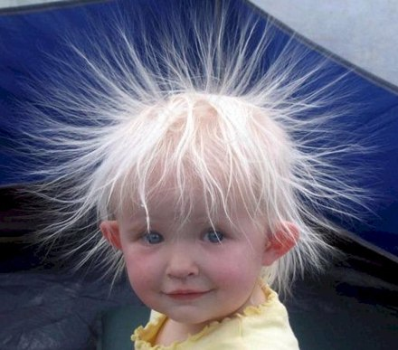
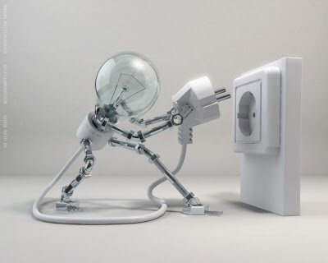
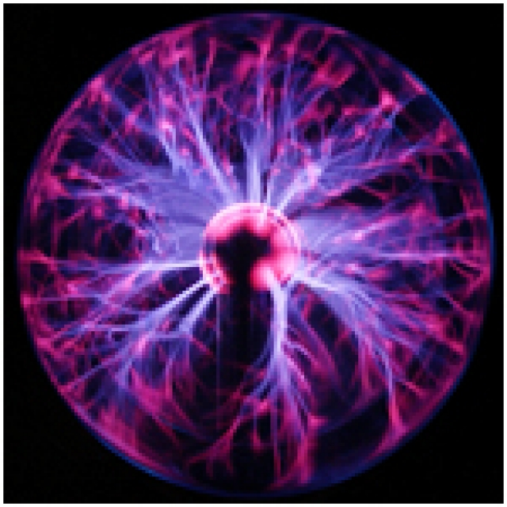
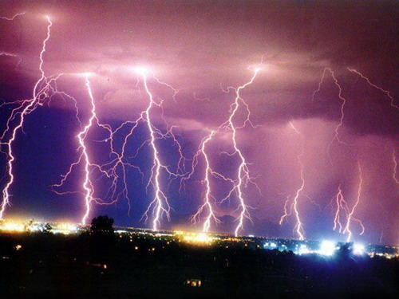
Bevezetés

Slide 3
Elektrosztatika

Slide 4
Az elektrosztatikus mező alaptulajdonságai
Már a régi görögök észrevették, hogy ha borostyánt bőrhöz dörgölték, utána a juhok szőrét magához vonzotta, majd elengedte. Nagyon sok jelenséget fedeztek fel, melyek magyarázata az alábbi elemi kísérletre vezethető vissza.
A villamos töltés
Ha két, különböző anyagi minőséggel rendelkező testet összeérintünk, a bennük levő, szabad mozgásra képes elektronok koncentrációja nem egyezik meg, következésképpen a koncentrációkülönbségek kiegyenlítődésre való törekvése miatt a nagyobb koncentrációjú testről elektronok mennek át a kisebb elektronkoncentrációjú testre. Az egyik anyagon elektron felesleg, a másikon hiány lép fel.
n₁ > n₂
1.
2.
e e
e e
e e

Slide 5
Hirtelen szétválasztva a két testet az elektronok visszamennének az eredeti helyzetükbe, de nem mindegyiknek sikerül, mert a sebességük nem végtelen, ezért az 1-ben elektronhiány, a 2-ban elektronfelesleg keletkezik (marad). Ez a jelenség könnyen megfigyelhető két különböző fémlap összeérintése és hirtelen szétrántása esetében.
Ha egy testen elektron felesleg, vagy elektron hiány mutatható ki, akkor azt mondjuk, hogy villamos (elektromos) töltése van.
Elektron felesleg: negatív elektromos töltés
Elektron hiány: pozitív elektromos töltés
Az elektromos töltés jele: Q
Mértékegysége: C (Coulomb). Másként: 1 C=1 As. Ennek nagyságát mutatja, hogy 1 elektron töltése: e = -1,6*10⁻¹⁹ C.
Az elektrosztatika alapvetően olyan jelenségekkel foglalkozik, amelyek esetében a villamos töltés és a belőle származtatott mennyiségek időben nem változnak.

Slide 6
. A villamos (elektromos) mező és a térerősség
A tapasztalok szerint, ha van a térben egy Q töltés, és létrehozunk egy másikat (Q_{p}), akkor az előző már a létrehozás pillanatában hat az újra. Ez csak úgy lehetséges, hogy az első töltés hatása valamilyen módon mindenütt jelen van.
Úgy mondjuk: maga körül elektromos teret (mezőt) hoz létre keletkezése pillanatában.
A mezőt (teret) az egységnyi pozitív töltésre ható erővel, a mezőerősséggel (térerősséggel) jellemezük. Az ábra egy pozitív Q töltés által egy pozitív próbatöltésre ható erőket szemléltettük nyilakkal.
A villamos mezőt (teret) az egységnyi pozitív próbatöltésre ható erővel, a villamos (elektromos) térerősséggel jellemezzük:
Q ⁺
Q_{p}⁺
próbatöltés

Slide 7
A villamos mezőt mezővonalakkal (erővonalakkal) szemléltethetjük. Ennek alapja az, hogy ha egy papírlapra apró, szigetelő porszemcséket (pl.: likopódium port) szórunk, és a lap alá egy villamosan töltött testet helyezünk, akkor a porszemcsék vonalak mentén rendeződnek el. Ezek alapján kézenfekvő a villamos teret vonalakkal, vagy ahogyan ma hívjuk ezeket, erővonalakkal (mezővonalakkal) szemléltetni. Természetesen a villamos mezőt végtelen sok vonallal szemléltethetjük, hiszen a tér mindenütt ott van. A tér erősségével arányosan célszerű felvenni az erővonalak sűrűségét. Legyen tehát az egységnyi felületen merőlegesen „áthaladó” erővonalak (mezővonalak) száma egyenlő a térerősség adott felületen, pontban mérhető értékének abszolút értéke!

Slide 8
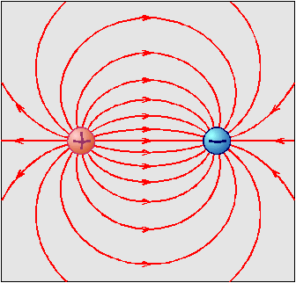
A mezővonalak pozitív töltéseken erednek és negatív töltéseken végződnek. Önmagukban zárt mezővonalak nincsenek.
A villamos mező forrásos (forrás: pozitív, nyelő: negatív töltés) és örvénymentes vektortér (örvénymentes: nincsenek önmagukba zárt mezővonalak).
Ha a két, ellenkező előjelű ponttöltés abszolút értéke megegyezik, villamos dipólusról, vagy dipólról beszélünk

Slide 9
Pontszerű töltés elektromos mezőerőssége (Csak pontszerűé!):
Egy Q nagyságú pontszerű töltéstől r távolságra a villamos térerősség (vagy mezőerősség):
ahol k a mértékegység rendszer által meghatározott állandó, értéke SI rendszer használata esetében:
Az állandót gyakorlati szempontból szokás
alakban is írni, ahol

Slide 10
a vákuum dielektromos állandója, vagy abszolút dielektromos állandó, a pontszerű testet körülvevő közeg relatív dielektromos állandója. Néha permittivitásnak is mondják nem szabványos kifejezéssel. Ezekkel:
A különböző közegek relatív dielektromos állandója:
-vákuum:
- gázok:
- szilárd szigetelő anyagok:
-víz:
- bizonyos kerámiák (ún. ferroelektromos anyagok), pl. báriumtitanát:

Slide 11
Belátható, hogy elektrosztatikus esetben egy vezető anyag belsejében (vezető anyag az, amelyben a töltéseket hordozó részecskék, az ún. töltéshordozók szabadon, ellenállás nélkül mozoghatnak) a villamos térerősség zérus, s a rávitt töltéshordozók a felületen helyezkednek el (úgy, hogy a felületi töltéssűrűség annál nagyobb, minél kisebb a felület görbületi sugara). Ez nemcsak tömör vezetőre, hanem egy zárt, vezetőanyagból készült, doboz belsejére is igaz, s ezért annak belsejére a villamos mező nem hatol be. Ezért fémburkolattal (villamos árnyékolással) ellátott eszközök érzéketlenek a külső villamos tér változásaira. Bizonyos fokig még a mágneses terekre is.

